Slide 1
第二节 细胞的能量“通货”－－ATP
学习目标
1、掌握ATP化学组成的特点及其在能量代谢中
的作用（重、难点）
2、掌握ATP和ADP间的相互转化，理解这种转
化的意义（重、难点）
3、能写出ATP的分子简式
4、能说出细胞中哪些生命活动需要ATP供能

Slide 2
生物体的能源物质
生物体主要能源物质
细胞的直接能源物质
最终(根本)能源
生物体的储能物质
供能顺序
放能多少
糖类、脂肪、蛋白质
糖类
ATP
太阳能
脂肪、淀粉、糖原
糖类>脂肪>蛋白质
脂肪>糖类
Notes:
细胞内氧化分解的糖类主要是（ 葡萄糖 ）

Slide 3
生物体中能量的存在形式
稳定的
化学能
------如淀粉、糖原、葡萄糖、蛋白质等，其中糖类是主要的能源物质。
活跃的
化学能
------如磷酸肌酸、三磷酸腺苷(ATP)，其中ATP是直接供能物质
Notes:
磷酸肌酸在肌肉或其他兴奋性组织（如脑和神经）中的一种高能磷酸化合物，是高能磷酸基的暂时贮存形式。

Slide 4
ATP
三磷酸腺苷
1、结构简式：
2、ATP是一种高能磷酸化合物。它在水解时释放的能量是30．54kj／mol
A—P ~ P ~ P
A--- 、T--- 、P--- 、
~--- 、—---
腺苷
三
磷酸基团
高能磷酸键
普通磷酸键
水解时哪个键先断裂？
Notes:
大量的能量储存在高能磷酸键中
高能磷酸化合物：是指水解1mol该物质能释放20.92千焦以上能量的磷酸化合物。

Slide 5
A
核糖
腺苷
腺苷酸
磷酸
腺嘌呤核糖核苷酸
A－P～P～P
腺苷
一磷酸腺苷AMP
（腺苷酸）
二磷酸腺苷ADP
三磷酸腺苷ATP

Slide 6

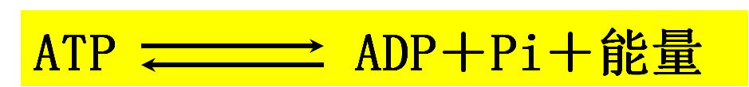
ATP与ADP的相互转化
（ADP是二磷酸腺苷的英文缩写）
ATP在细胞中含量很少。
细胞内ATP的形成迅速。
生物
化学
反应
ATP
Pi
能量
合成酶
水解酶
各项
生命
活动
能量
Pi
ADP
是否为可逆反应？
酶不同
能量来源和去向不同

Slide 7
动物、人
真菌、多数细菌等
绿色植物
呼吸作用
呼吸作用
光合作用
糖类、脂肪等有机物氧化分解
酶
ADP＋Pi＋ ATP
能量

Slide 8
ATP与ADP之间的相互转化
酶1
ATP ADP＋Pi＋能量
酶2
物质可以循环利用 能量是不可逆的
ATP与ADP相互转化的意义使细胞内ATP的含量总是处于动态平衡之中，进而构成生物体内部稳定的供能环境。

Slide 9
放能反应一般与ATP的合成反应相联系，释放的能量储存在ATP中
放能反应
C6H12O6 + 6O2 CO2 + 6H2O + 能量
ATP是细胞内的能量通货
ADP
ATP
蛋白质
吸能反应
氨基酸
吸能反应一般与ATP的水解反应相联系，由ATP提供能量

Slide 10
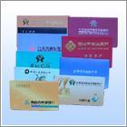

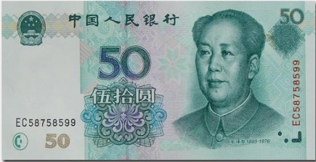
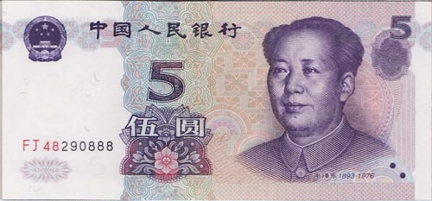

≈
糖类、脂肪等有机物
储存有大量的能量，但不能被直接利用
能量
ATP
≈
储存的能量相对来说少，但能被直接利用
计算：一分子葡萄糖彻底氧化分解可释放2870KJ的能量，这是一分子ATP水解释放能量的＿＿倍。
94

Slide 11
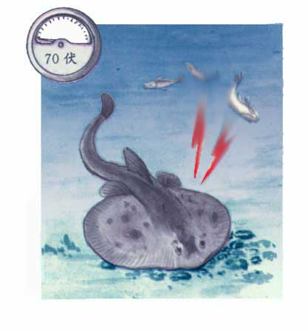

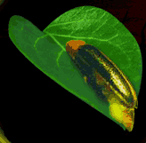
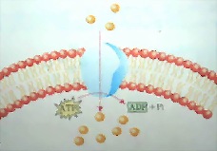


ATP的利用（ATP的生理功能）
电能
电能
光能
用于生物发电发光
渗透能
用于大脑思考
ATP
用于主动运输 ，细胞的生长分裂等
化学能
机械能
酶
热能
葡萄糖+果糖
蔗糖
用于各种运动，如肌细胞收缩
用于恒定体温
用于细胞内各种吸能反应
Notes:
物质运输、物质合成、细胞分裂、肌肉收缩、生物发光等

Slide 12
课堂巩固
Ａ
１、下列过程中ADP含量增加的是（ ）
Ａ．Ｋ＋进入小肠上皮细胞 Ｂ．苯进入生物细胞
Ｃ．氧气进入组织细胞 Ｄ．甘油进入小肠上皮细胞
2、ATP和ADP在细胞中含量都很少。但一个成年人在安静状态下，24ｈ内竟有40kg的ATP发生转化，这说明（ ）
Ａ．ATP在人体细胞中分布广泛
Ｂ．ADP容易合成ATP贮存起来
Ｃ．ATP容易分解为ADP
Ｄ．ATP和ADP的相互转化十分迅速
Ｄ
B
3、30个腺苷和60个磷酸基最多能组成ATP（ ）个。
A．10 B．20 C．30 D．60

Slide 13
4、如图表示的是ATP和ADP之间的转化图，可以确定（ ）
C
能量1
X1
酶1
A
B
酶2
能量2
X2
A．A为ADP，B为ATP B．能量1和能量2的来源相同
C．X1和X2是同一种物质 D．酶1和酶2是同一种酶
酶
B
5、关于“ ATP ADP+Pi+能量”的叙述，不正确的是（ ）
A．这一反应存在着能量的释放和贮存
B．所有生物体内ADP转变成ATP所需的能量都来自呼吸作用
C．这一反应无休止地在活细胞内进行
D．这一过程保证了生命活动的顺利进行
酶

